Slide 1
共享、过程及阻塞

Slide 2
资源共享
资源共享（Resource Sharing）
将一些消耗资源较多的模块进行共享，从而降低整个系统资源的消耗的方法。
实例
当sel=0时，sum=a+b
当sel=1时，sum=c+d。
实现方式：
加法器、选择器的搭配
方案：先加后选，或者 先选后加

Slide 3
资源共享
方式一：先加后选
module resource1(sum,a,b,c,d,sel);
parameter SIZE=4; input sel;
input[SIZE-1:0] a,b,c,d;
output reg[SIZE:0] sum;
always @(*) //使用通配符
begin
if(sel) sum=a+b;
else sum=c+d;
end
endmodule
2个加法器和1个选择器的实现方式

Slide 4
资源共享
方式二：先选后加
module resource2(sum,a,b,c,d,sel);
parameter SIZE=4;
input sel; input[SIZE-1:0] a,b,c,d;
output reg[SIZE:0] sum;
reg[SIZE-1:0] atemp,btemp;
always @(*) //使用通配符
begin
if(sel)
begin
atemp=a;
btemp=b;
end
else
begin
atemp=c;
btemp=d;
end
sum=atemp+btemp;
end
endmodule
2个选择器和1个加法器的实现方式

Slide 5
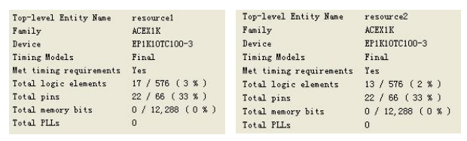
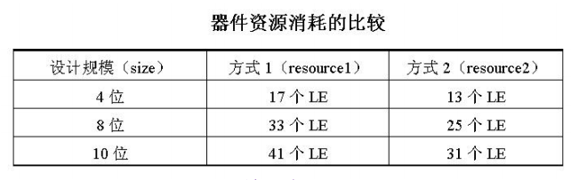
资源共享
器件资源的消耗对比

Slide 6
资源共享
案例2:可用加括号方式，控制综合结果
module add（s1,s2,a,b,c）
input[3:0] a,b,c;
output reg[4:0] s1,s2;
always@(*)
begin
s1=a+b;
s2=c+a+b;
end
endmoudle
module add（s1,s2,a,b,c）
input[3:0] a,b,c;
output reg[4:0] s1,s2;
always@(*)
begin
s1=a+b;
s2=c+(a+b);
end
endmoudle

Slide 7
资源共享
结论：
1、方式1需要两个加法器，而方式二增加了一个数据选择器、共享加法器。加法器消耗资源多，从而达到了节省资源的目的。
2、电路设计中，尽可能将使用资源多的模块资源共享，从而降低整个系统成本。
3、尽可能使用已经计算过的结果，模块数据宽度尽可能小，以能满足设计要求为准。

Slide 8
过程
1、过程语句always和initial，always反复执行，initial只执行一次
2、always过程可综合，initial语句只能用于仿真
3、always与VHDL中的process相似，既可以用来描述组合电路，又可以描述时序电路。
4、一个模块中的不同always是并行运行
5、always、assign、实例元件调用都是并行。

Slide 9
过程—实例：加法计数器
module count(data,clk,reset,load,cout,qout)
input clk,reset,load;
input[3:0] data;
output cout;
output reg[3:0] qout;
always@(posedge clk)
begin
if(reset) qout<=0;
else if(load) qout<=data;
else qout<=qout+1;
end
assign cout=(qout==4’hf)?1:0
1、always过程状态，执行和等待状态，取决于触发条件。
2、always、assign并发，位置不影响结果。

Slide 10
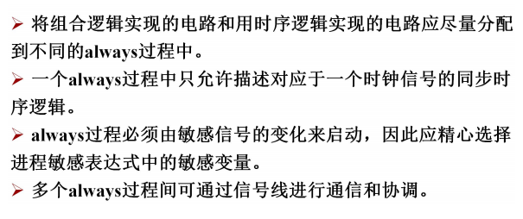
过程—结论
2个选择器和1个加法器的实现方式

Slide 11
阻塞赋值与非阻塞
核心区别：赋值时刻的不同，阻塞赋值是语句结束时赋值，非阻塞是块语句结束时刻赋值。
注意事项：
always描述组合逻辑，建议使用阻塞赋值
时序逻辑尽量使用非阻塞赋值
描述锁存器latch尽量使用非阻塞赋值
同一个always中混合组合与时序逻辑，最好使用非阻塞
同一个变量不能混用阻塞和非阻塞赋值
不能在多个always或assign、模块或元件调用中对同一变量赋值。

Slide 12
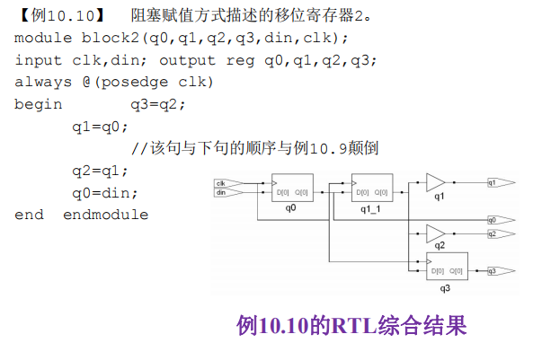
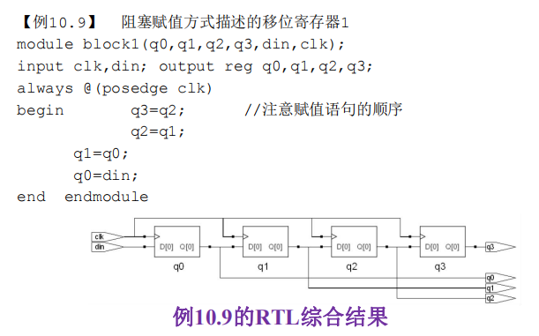
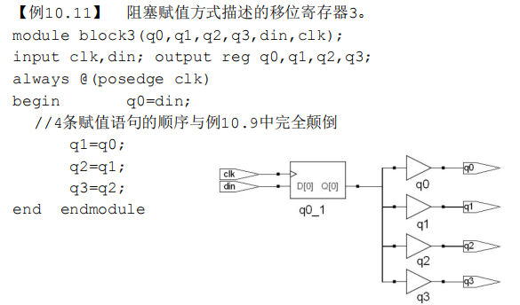
阻塞赋值 实例

Slide 13
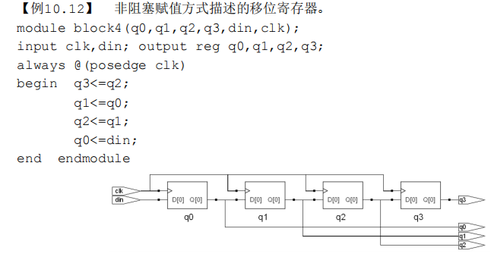
非阻塞赋值 实例
2个选择器和1个加法器的实现方式

Slide 14
谢谢学习

